Slide 1

Programador de Sistemas
Controle de versão
Prof. Roberto Fermino Medeiros

Slide 2
Controle de Versão
O controle de versão, também conhecido como controle de fonte, é a prática de rastrear e gerenciar as alterações em um código de software.
Os sistemas de controle de versão são ferramentas de software que ajudam as equipes de software a gerenciar as alterações ao código-fonte ao longo do tempo

Slide 3
Controle de Versão
Mais de um programador efetuando manutenção no mesmo código.
Recuperação de versão estável.
Possibilita esteira de deploy automatizado (DevOps).
Rastreamento de alterações.

Slide 4
GIT
O Git é um projeto de código aberto maduro e com manutenção ativa desenvolvido em 2005 por Linus Torvalds, o famoso criador do kernel do sistema operacional Linux.

Slide 5
GIT - Segurança
O Git foi projetado com a integridade do código-fonte gerenciado como uma prioridade. O conteúdo dos arquivos, bem como os verdadeiros relacionamentos entre arquivos e diretórios, versões, tags e commits, todos esses objetos no repositório do Git são protegidos com um algoritmo de hash de criptografia seguro chamado SHA1.

Slide 6
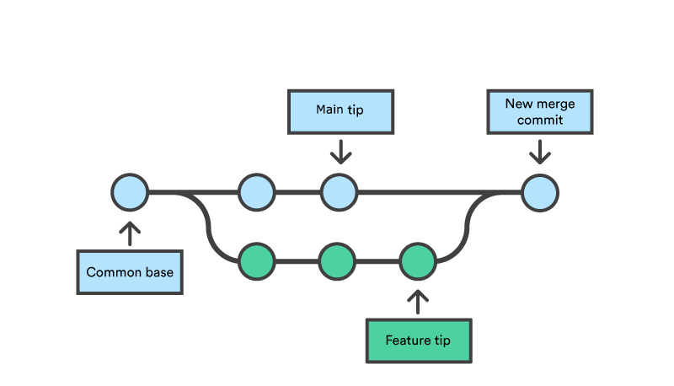
GIT

Slide 7
GIT – Comandos Básicos
Git clone – copia um projeto
Git branch – cria uma nova ramificação
Git checkout – carrega uma banch do projeto
Git add – prepara as alterações para envio
Git commit – grava as alterações repositor local
Git push – envia commits para o repositório remoto

Slide 8
GIT – Comandos Básicos
Git revert – reverte código para o um commit realizado.
Git merge – mescla alterações de um branch com outra.
Git feach – atualiza repositório local com as branch do repositório remoto.

Slide 9
Outras Ferramentas
CVS
Subversion
TFS
Mercurial

Slide 10
Pratica
Baixar o git.
Criar um conta no repositório local.
Criar um projeto.

